Slide 1
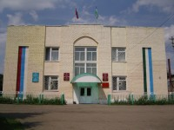
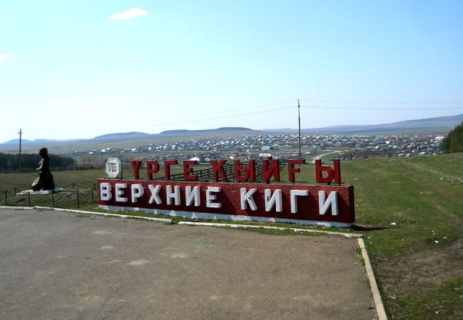
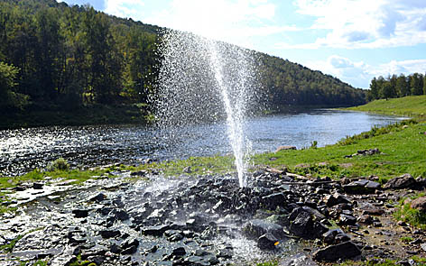
БЮДЖЕТ ДЛЯ ГРАЖДАН
к решению Совета сельского поселения Арслановский сельсовет сельсовет муниципального района Кигинский район Республики
Башкортостан «О бюджете сельского поселения Арслановский сельсовет муниципального района Кигинский район Республики Башкортостан на 2021 год и на плановый период
2022 и 2023 годов»

Slide 2
ЧТО ТАКОЕ «БЮДЖЕТ ДЛЯ ГРАЖДАН»?
«Бюджет для граждан» – аналитический документ, разрабатываемый в целях предоставления гражданам актуальной информации о проекте бюджета сельского поселения Арслановский сельсовет муниципального района в формате, доступном для широкого круга пользователей. В представленной информации отражены положения бюджета сельского поселения на предстоящие три года: 2021 год и 2022-2023 годы.
«Бюджет для граждан» нацелен на получение обратной связи от граждан по интересующим их вопросам.

Slide 3
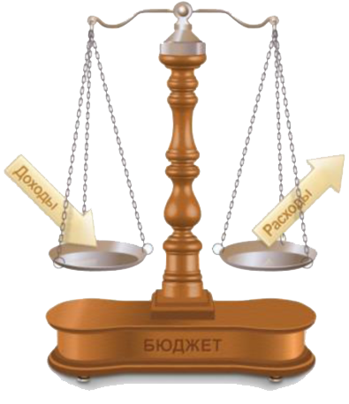
ЧТО ТАКОЕ БЮДЖЕТ ?
БЮДЖЕТ
ДОХОДЫ БЮДЖЕТА
РАСХОДЫ БЮДЖЕТА
форма образования и расходования денежных средств, предназначенных для финансового обеспечения задач и функций государства и местного самоуправления
поступающие в бюджет денежные средства
выплачиваемые из бюджета денежные средства
Если расходы бюджета превышают доходы, то бюджет формируется с дефицитом. При дефицитном бюджете растет долг и (или) снижаются остатки.
Превышение доходов над расходами образует профицит. При профицитном бюджете снижается долг и (или) растут остатки.
Сбалансированность бюджета по доходам и расходам -основополагающее требование, предъявляемое к органам, составляющим и утверждающим бюджет.

Slide 4
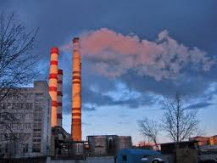
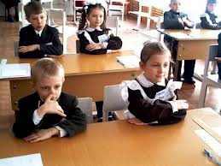
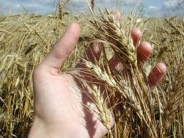
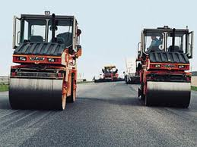
Основные понятия
Выплачиваемые из бюджета денежные средства называются РАСХОДАМИ БЮДЖЕТА
Поступающие в бюджет денежные средства являются ДОХОДАМИ БЮДЖЕТА
НАЛОГИ – часть доходов граждан и организаций, которые они обязаны заплатить государству (например, налог на доходы физических лиц, налог на прибыль, налог на имущество физических лиц, земельный налог, транспортный налог и др.)
НЕНАЛОГОВЫЕ ДОХОДЫ – платежи в виде штрафов, санкций за нарушение законодательства, платежи за пользование имуществом государства, средства самообложения граждан
БЕЗВОЗМЕЗД-НЫЕ ПОСТУПЛЕ-НИЯ – средства, которые поступают в бюджет безвозмездно (денежные средства, поступающие из вышестоящего бюджета (например, дотация из бюджета), а также безвозмездные перечисления от физических и юридических лиц)
на культуру, киноматографию
на жилищно-коммунальное хозяйство
на образование
на
физическую культуру и спорт
на общегосударственные вопросы
на национальную экономику
на предоставление межбюджетных трансфертов общего характера

Slide 5
Основные понятия
ДОХОДЫ < РАСХОДЫ = ДЕФИЦИТ БЮДЖЕТА
НЕДОСТАЮЩИЕ СРЕДСТВА БЕРУТ В ДОЛГ ИЛИ ИЗ НАКОПЛЕНИЙ
ДОХОДЫ > РАСХОДЫ = ПРОФИЦИТ БЮДЖЕТА
ИЗЛИШКИ СРЕДСТВ НАПРАВЛЯЮТ
В НАКОПЛЕНИЯ
Проект бюджета составляется на три года – очередной финансовый год и плановый период (например, на 2021год и на плановый период 2022-2023 годов)
Очередной финансовый год – год, на который составляется проект бюджета (например, 2021год)
Плановый период – два года, следующих за очередным финансовым годом (например, 2022 и 2023 годы)

Slide 6
КАКИЕ ЭТАПЫ ПРОХОДИТ ПРОЕКТ БЮДЖЕТА?
СОСТАВЛЕНИЕ ПРОЕКТА БЮДЖЕТА | Работа по составлению проекта бюджета сельского поселения начинается за 6 месяцев до начала очередного финансового года. До начала составления проекта бюджета сельского поселения принимается постановление администрации о мерах по составлению проекта бюджета, в котором определяются ответственные исполнители, порядок и сроки работы над документами и материалами, необходимыми для составления проекта бюджета.
РАССМОТРЕНИЕ ПРОЕКТА БЮДЖЕТА | Пакет документов по проекту бюджета сельского поселения не позднее 15 ноября передается в Совет сельского поселения , далее направляется в комиссию по бюджету для подготовки заключения о соответствии состава документов и материалов, по проекту бюджета проводятся публичные слушания. Для этого проект бюджета размещается в сети интернет на сайте администрации сельского поселения. В ноябре - декабре т.г. проект бюджета будет рассмотрен депутатами на заседаниях Совета сельского поселения.
УТВЕРЖДЕНИЕ БЮДЖЕТА | Проект бюджета сельского поселения утверждается решением Совета сельского поселения Арслановский сельсовет муниципального района Кигинский район Республики Башкортостан

Slide 7
ОСНОВНЫЕ ХАРАКТЕРИСТИКИ БЮДЖЕТА СЕЛЬСКОГО ПОСЕЛЕНИЯ НА 2021 - 2023 ГОДЫ
 | 2021 год тыс руб | 2022 год тыс руб | 2023 год тыс руб
(прогноз)
ДОХОДЫ | 3487,8 | 2992,3 | 2780,9
РАСХОДЫ | 3487,8 | 2992,3 | 2780,9
ДЕФИЦИТ | 0,0 | 0,0 | 0,0
(тыс. руб.)

Slide 8
ДИНАМИКА ДОХОДОВ
Собственные доходы (тыс. руб)
Структура налоговых доходов (тыс.руб)

Slide 9
СТРУКТУРА ДОХОДОВ БЮДЖЕТА СЕЛЬСКОГО ПОСЕЛЕНИЯ В 2021-20231 ГОДАХ
Налоговые доходы
Неналоговые доходы
Безвозмездные поступления
Доходы от предусмотренных законодательством Российской Федерации о налогах и сборах федеральных налогов и сборов, в том числе от налогов, предусмотренных специальными налоговыми режимами, региональных и местных налогов, а также пеней и штрафов по ним.
Поступающие в бюджет платежи за оказание муниципальных услуг, за пользование муниципальной собственностью, от продажи муниципального имущества, а также платежи в виде штрафов и иных санкций за нарушение законодательства.
Дотации, субсидии, субвенции, иные межбюджетные трансферты из других уровней бюджетов, а также безвозмездные поступления от физических и юридических лиц, в том числе добровольные пожертвования.
2021год
2022 год
2023год

Slide 10
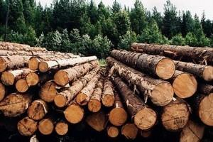
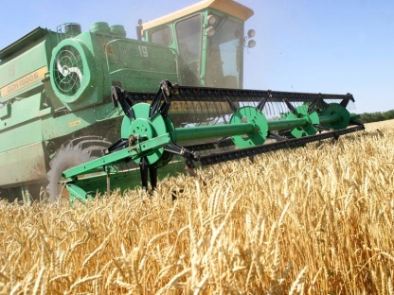
тыс. руб.
Неналоговые доходы – 45
Налоги, уплачиваемые организациями
Налоги, уплачиваемые гражданами
Налог на доходы физических лиц – 35
ЕСХН – 6,0
Налоговые и неналоговые доходы бюджета сельского поселения
776
Налог на имущество физических лиц
95
Земельный налог с организации
115
Земельный налог с физических лиц
480
Деревообрабатывающее производство
Сельское хозяйство
Прочие виды экономической деятельности
Торговля

Slide 11
СТРУКТУРА РАСХОДОВ БЮДЖЕТА СЕЛЬСКОГО ПОСЕЛЕНИЯ НА 2021 ГОД
Наименование расхода | Сумма (тыс. рублей)
Всего расходов | 3487,8
Общегосударственные вопросы | 2544,1
Национальная безопасность и правоохранительная деятельность | 428,8
Жилищно-коммунальное хозяйство | 500
Социальная политика | 14,9

Slide 12
Муниципальные программы
Муниципальная программа | Сумма на 2019 год в тыс.руб.
МП «Развитие муниципальной службы в сельском поселении Арслановский сельсовет муниципального района Кигинский район Республики Башкортостан» | 2820,8
МП « Благоустройство территории сельского поселения Арслановский сельсовет» | 500,0
МП « Обеспечение первичных мер пожарной безопасности на территории сельского поселения Арслановский сельсовет» | 160,0
МП « Профилактика терроризма и экстремизма в сельском поселении Арслановский сельсовет» | 2,0
12

Slide 13
Расходы бюджета на содержание органов местного самоуправления
Динамика расходов на содержание органов местного самоуправления 2021-2023годов
 | 2021год | 2022год | 2023 год
Расходы на содержание органов местного самоуправления | 2539,1 | 2474,3 | 2319,1
Общая численность работников в органах местного самоуправления составляет 5,5 человек, в том числе муниципальных служащих 4.
Расходы из бюджета сельского поселения на содержание органов местного самоуправления в расчете на одного жителя района в 2021 году составят примерно 1,4тыс. рублей.

